Slide 1
1食分バランス献立学習
料理（写真およびレシピ）
（平成29年２月発行 開隆堂教科書準拠）
平成３０年度 技術・家庭（小学校の部）夏期実技研修会
小学校家庭科
みそ汁の実 その２
２０１８年７月３１日
愛媛大学教育学部 宇髙順子©

Slide 2
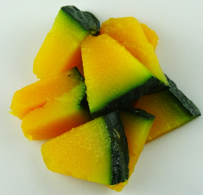
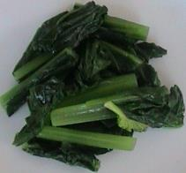
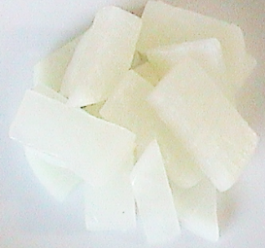
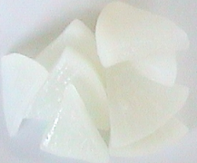
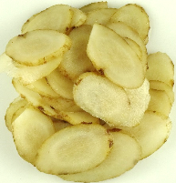
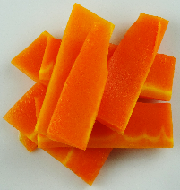
こまつな
(20g)
ねもとについたどろを
よくあらい落とし，
5cm長さに切る。
かぼちゃ
(36g)
一口程度の大きさに
切る。
かぶ
(20g)
（皮はむかなくてもよい）
いちょう切りにする。
だいこん
(39g)
（皮はむかなくてもよい）
短冊切りにする。
ごぼう
(17g)
皮をこそげおとし，
ななめうす切りに
する。
にんじん
(16g)
小さく短冊切りに
する。

